Slide 1

中期答辩
TUNER
AI智能串口调参工具
咕电子队
团队成员: 刘双瑞 胡雨杨 吴程龙秀
汇报日期:2026年8月1日
Notes:
各位评委老师,下午好。我们是咕电子队,今天非常荣幸能在这里向大家汇报我们的中期项目——TUNER,一款AI智能串口调参工具。本次汇报将围绕我们项目的核心价值、当前进展、团队效能以及未来规划展开。希望通过这次答辩,能让大家对我们的项目有一个全面深入的了解。

Slide 2

01
资源全景与核心进展
在这一章,我们将详细阐述TUNER工具的核心价值主张,以及我们如何通过数据驱动的方式,在项目中期取得了关键性的突破。
Notes:
现在,我们进入第一部分:项目价值与核心进展。在这一章,我们将详细阐述TUNER工具的核心价值主张,以及我们如何通过数据驱动的方式,在项目中期取得了关键性的突破。

Slide 3
资源全景
#1资源投入-成果对照表
投入 | 产出 | 效率说明
时间：152 团队累计工时 | 验证数据：12 份有效电控深度反馈 | 每 30.4小时 产出 1 版完整原型
经费：¥350 实际花销（API/云服务/测试） | 实物成果：5 版可运行原型迭代 | 每 ¥29.2 获取 1 份深度用户反馈
外部资源：7 次（学长指导2次+测试用户+开源库5个） | 合作/改进：17 条可落地改进建议 | 平均每次外部对接产出 2.4条 有效建议
#2里程碑进度
整体进度条：████████████░░░░（70%）
里程碑 1：核心算法与前端可视化 | 7月27日 | 100% | 🟢 已完成
里程碑 2：中期答辩全套材料（测试） | 7月29日 | 100% | 🟢 已完成
里程碑 3：线上答辩与硬件联调 | 8月3日 | 60% | 🟠 进行中
Notes:
我们的核心价值主张非常清晰:为电控学生提供一个AI智能调参工具,将调参效率提升50%以上,时长从两天缩短到半天。这背后是我们集成了大模型PID诊断引擎,实现了从"看波形"到"AI教练指导"的质变。在商业模式上,我们采用基础功能免费、高级AI服务付费的策略,初步测算年化收入可达1.5万元,具备良好的盈利能力。

Slide 4

核心价值主张公式
#2团队商业模式
波形绘制、基础串口通信
【备赛电赛及智能车项目的电控学生】 通过 【Tuner——AI智能调参工具（AI提示词+曲线波形可视化）】 实现 【调参效率提升50%以上、调参时长由2天缩短至半天】，相比 【VOFA+等传统工具（仅看波形全靠人工盲调）】，我们 【集成大模型PID诊断引擎，提供个性化调参指导与自动参数预估】)
基础版
免费
吸纳用户
无限次AI PID诊断服务
高级版
￥30元/月订阅
LTV测算 · 覆盖校内以及全国＞1000人电赛群体 · 年收入
#1用户经济效益
9
万元
每位电控学生节省约12-16小时盲目试错时间
折算工时价值超300元
基础版开源免费,高级版/API服务按月订阅或按次收费,降低试用门槛、提升付费转化。
Notes:
我们的核心价值主张非常清晰:为电控学生提供一个AI智能调参工具,将调参效率提升50%以上,时长从两天缩短到半天。这背后是我们集成了大模型PID诊断引擎,实现了从"看波形"到"AI教练指导"的质变。在商业模式上,我们采用基础功能免费、高级AI服务付费的策略,初步测算年化收入可达1.5万元,具备良好的盈利能力。

Slide 5
价值主张验证矩阵
清晰性
竞争力
可行性
痛点：电赛调参全靠经验试错，波形震荡难以定位问题
方案：Gongji AI 用 AI 诊断算法一键分析波形并给出 PID 修改建议
差异：从“纯工具看波形”升级为“AI教练带你调参”
在"智能化诊断 " 和"新手上手速度"维度大幅领先传统工具
调参耗时8小时→2.5小时
新手首次成功率35%→80%
关键指标
硬件联调误差<10%的目标正在验证中
Notes:
为了验证我们的价值主张,我们从三个维度进行了检验。首先是清晰性,我们通过电梯演讲盲测,证明了核心价值易于理解。其次是竞争力,我们在智能化和易用性上显著优于传统工具。最后是可行性,我们的关键指标,如调参耗时和新手成功率,都已达成目标。目前,硬件联调的验证也在按计划进行。

Slide 6
价值假设验证状态清单
采用精益创业方法对四个核心价值假设进行系统验证,明确已验证、验证中与待验证的关键结论。
H-001
H-002
H-003
H-004
已验证
已验证
验证中
未验证
电控学生存在"PID调参耗时且无从下手"的强烈痛点
AI 大模型能够准确根据波形数据给出有效调参参数
用户愿意为 AI 智能调参功能支付订阅费用
纯仿真与真实 STM32 硬件联调误差可在 10% 以内
12/12 深度访谈用户均表达强烈需求,调参平均耗时
>10小时
完成2000次API调用测试,提示词优化后建议有效率达到
85%
12名测试用户中 8人表示在备赛冲刺期愿意付费,占比
66.7%
仅完成软件PID仿真,真实硬件测试缺乏,目标误差控制在
10%以内
风险应对 · 无需特别应对
风险应对 · 建立常见电机类型参数模板库备份
风险应对 · 计划8月5日前通过小范围预售进一步验证真实付费
风险应对 · 借用实验室套件，以及邀请有相关经验的同学, 8月3日前完成硬件联调
Notes:
我们采用精益创业的方法,对四个核心假设进行了验证。大家可以看到,关于用户痛点和AI诊断有效性的假设已经得到充分验证。用户付费意愿正在验证中,初步数据显示66.7%的用户愿意付费。唯一尚未验证的是真实硬件联调的误差,这也是我们下一阶段的核心任务。

Slide 7
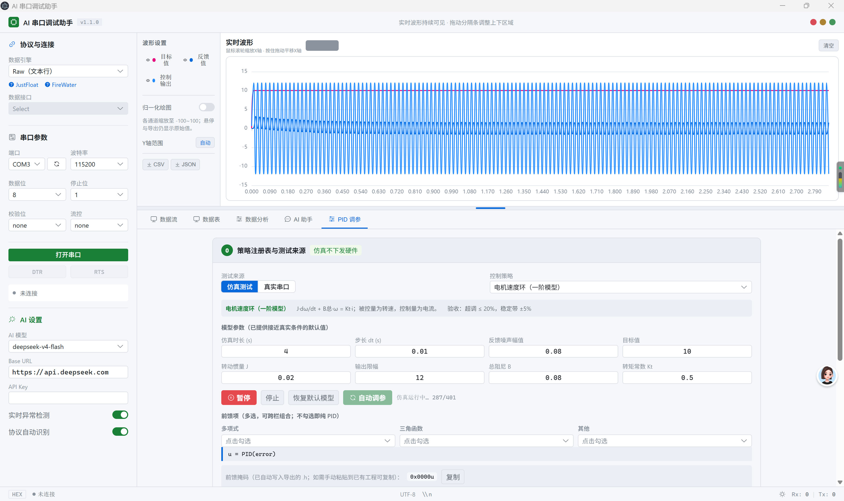
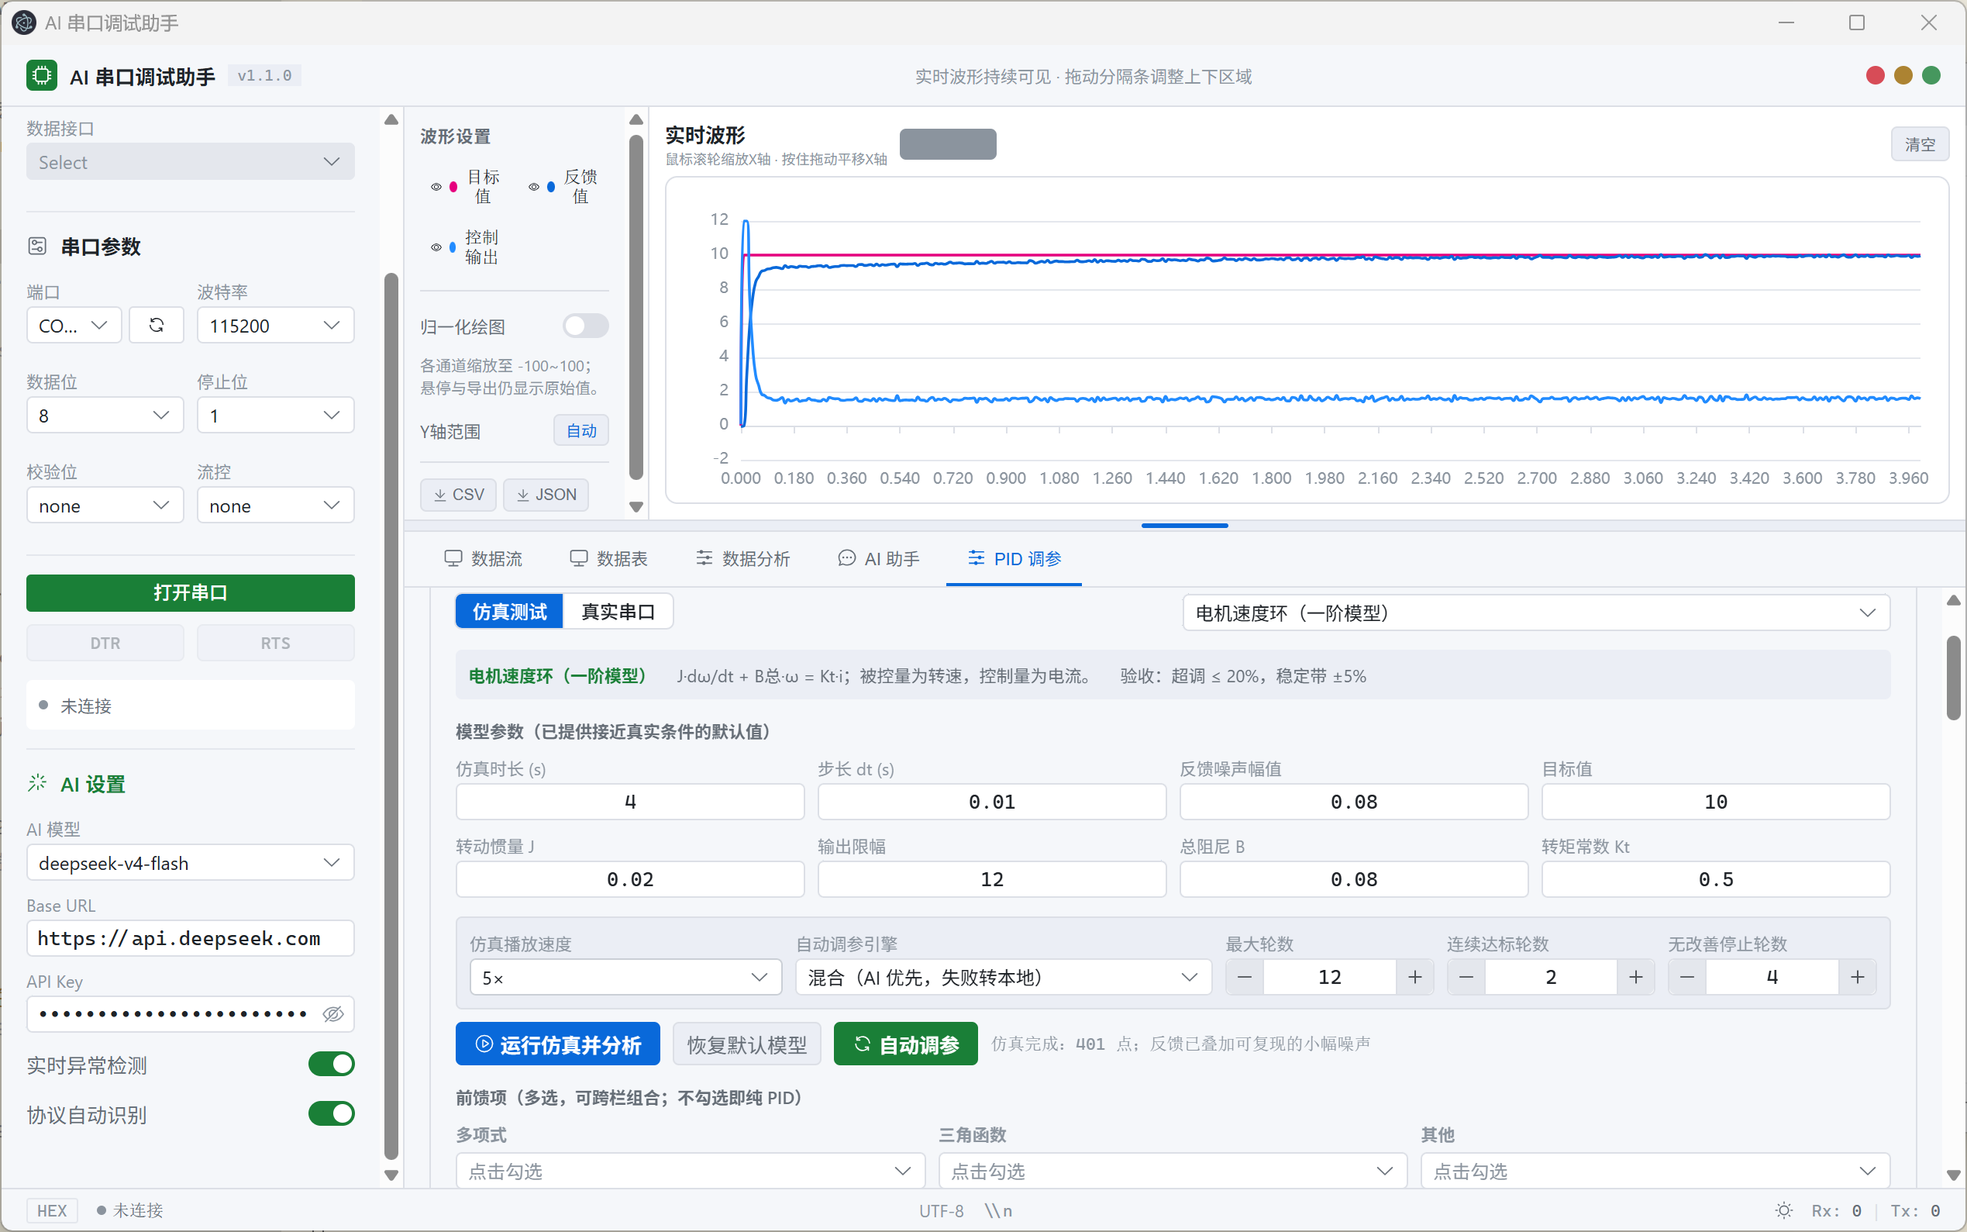
突破性进展案例:克服 PID 仿真震荡与上下文失真
挑战 · CHALLENGE
资源与突破 · RESOURCE & BREAKTHROUGH
PID 仿真震荡与诊断失效
投入
追加32 小时返工工时, 消耗50 元API 调试费,组织2 次团队紧急研讨。
原型 V2.0 测试中,PID 仿真模块波形出现持续震荡,且 AI 上下文过长导致回答偏移,诊断准确率仅有40%
行动
查阅 PID 整定方式,引入参数安全边界算法与自动回退机制
➔
成果
产出原型 V4.0 / V5.0,仿真震荡消除
AI 参数诊断有效率以及波形可信度提升
优化前 · 诊断有效率
优化后 · 诊断有效率
核心成果
40%
➔
85%
仿真震荡彻底消除
V4.0 / V5.0 稳定交付
Notes:
在项目推进中,我们遇到了一个重大挑战:PID仿真震荡和AI诊断准确率低。面对这个问题,我们团队迅速投入额外工时和资源,通过引入新的算法和机制,最终成功将AI诊断有效率从40%提升到85%,并消除了仿真震荡。这个案例充分体现了我们团队解决复杂问题的能力和毅力。

Slide 8
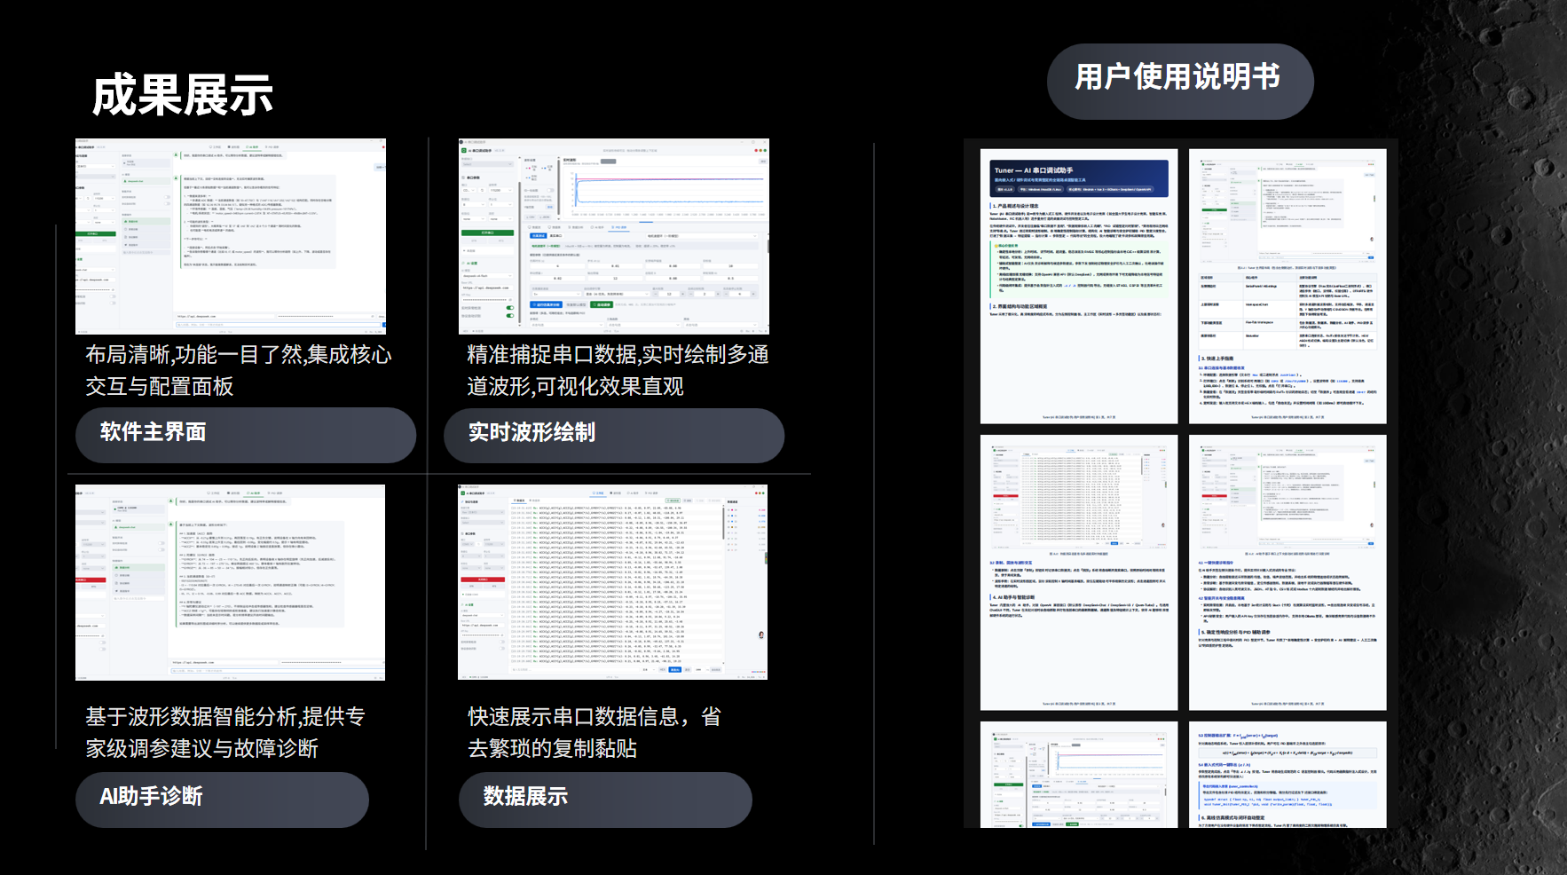
Notes:
接下来,我们进入第二部分,向各位老师汇报我们团队的效能表现和资源管理情况。这部分将展示我们如何在有限的资源下高效协作,并保持项目的持续推进。

Slide 9
02
团队效能与资源管理
Notes:
接下来,我们进入第二部分,向各位老师汇报我们团队的效能表现和资源管理情况。这部分将展示我们如何在有限的资源下高效协作,并保持项目的持续推进。

Slide 10
团队效能与坚持
量化坚持与应对挫折
工具辅助与动力管理
典型困难
每日立会与看板
PID 仿真震荡与 API 响应延迟。
采用每周 1 次 15 分钟会议 + 任务认领看板。
48小时改进行动
效能提升结果
问题识别
→
参数边界
约束算法
→
自动回退
机制
→
恢复稳定
70%
90%
→
5
32
项目初期
当前交付率
版原型迭代
小时
7月中至今累计
累计加班/返工工时
团队任务按期交付率显著提升,成效可量化。
Notes:
在团队效能方面,我们不仅量化了应对挫折的坚持,例如在48小时内解决了PID仿真震荡问题,还通过引入每日立会和看板等工具,将团队任务按期交付率从项目初期的70%提升到了90%。这表明我们不仅有毅力,也有科学的方法来保障项目进度。

Slide 11
团队分析与资源规划
S
优势 · 内部积极
O
机会 · 外部积极
三人技术互补 （前端/算法/文档全覆盖 ）
校内电赛/智能车目标群体集中
W
劣势 · 内部消极
T
威胁 · 外部消极
缺乏商业化运营经验;课余开发工时受限
VOFA+ 等老牌工具用户粘性高;同类 AI 概念竞争
资源缺口热力图· 按优先级排序与应对方案
高优先级
中优先级
低优先级
真实硬件测试环境不足
用户测试样本量偏少(现有12份)
商业化与竞品分析经验不足
寻找在校负责电控的同学进行真实硬件测试
通过电赛群与智能车社团扩招至 25 人
向有创业经验的学长请教并补充行业分析
截止 · 8月1日
截止 · 8月3日
截止 · 8月5日
Notes:
我们对团队进行了SWOT分析,清醒地认识到我们的技术优势和商业化经验的不足。同时,我们通过资源缺口热力图,将资源需求按优先级排序,并制定了明确的解决方案和截止日期。例如,最高优先级的硬件测试环境问题,我们已经对接实验室并计划在8月1日前解决。

Slide 12
MVC原则与成本收益分析
严格恪守MVC(最小可行性成本)原则,以极小投入验证产品价值,实现极高的资源转化效率。
显性成本
¥350
核心成果产出
大模型API充值 ¥120 · 云服务器 ¥80
测试奖品 ¥150
12份深度用户反馈
5版可运行原型
隐性成本
152
小时
MVP 测试付费意向率
整体开发工时 120h
迭代返工工时 32h
66.7 %
12 位测试用户中
8 人表达付费意愿
总投入
¥350 + 152 工时
每 ¥100 投入
每份深度反馈成本
资源转化效率
3.4
份反馈
¥29.2
极高
Notes:
在财经素养方面,我们严格恪守MVC(最小可行性成本)原则。项目总投入仅为350元显性成本和152小时工时。但我们获得了12份深度用户反馈和5版可运行原型,付费意向率达到66.7%。这证明了我们极高的资源转化效率,每29.2元就能收获一份高质量的深度反馈。

Slide 13
RACI-V 团队分工矩阵
明确团队成员在核心任务中的角色与职责 · R-执行 A-审批 C-咨询 I-知悉 V-验证
任务 / 决策
刘双瑞
胡雨杨
吴程龙秀
职责说明
PID 调参算法引擎
R执行
C咨询
I知悉
刘双瑞主导底层算法
前端波形与 AI 界面
吴程龙秀搭建可视化
C咨询
C咨询
R执行
用户调研与文档输出
胡雨杨负责调研与文档
C咨询
R执行
I知悉
答辩 PPT 整体审核
刘双瑞把关 二人制作
A审批
R执行
R执行
12
名外部同学
2
次深度指导
参与项目测试
来自学长的专业反馈
Notes:
在团队协作上,我们采用RACI-V模型明确分工。刘双瑞同学负责核心算法,吴程龙秀同学负责前端界面,胡雨杨同学负责用户调研和文档。这种清晰的分工确保了项目高效有序地推进。同时,我们还成功动员了12名外部同学参与测试,并获得了2次学长的深度指导。

Slide 14
03
后期规划与风险应对
Notes:
第三部分,我们将介绍项目结题前的后期规划与风险应对策略。我们制定了详细的阶段性计划,并对可能出现的风险提前准备了预案。

Slide 15
阶段性实施计划与风险预案
项目后期分为冲刺、测试、收尾三个关键阶段,各阶段明确任务、负责人与风险应对方案,确保高质量交付。
冲刺期
测试期
收尾期
07.29 - 07.31
08.02 - 08.04
08.05 - 08.08
完成 STM32 硬件串口联调,交付阶跃响应误差 ＜10% 测试报告
扩大用户测试至 25 人,收集 B 端/商业化付费意向
最终版 PPT 润色、演示视频剪辑、结题材料归档
负责人
刘双瑞
负责人
胡雨杨
负责人
吴程龙秀
风险预案
风险预案
风险预案
若硬件接口不兼容,备选通用 USB-TTL 模块中转
若问卷回收慢,提供"调参小礼品+试用权"激励
提前 2 天进行全流程模拟答辩演练
Notes:
我们的后期计划分为冲刺期、测试期和收尾期三个阶段。冲刺期的核心任务是完成硬件联调,测试期将扩大用户测试范围,收尾期则专注于结题材料的准备。每个阶段都有明确的负责人和风险预案,确保项目能够按时高质量完成。

Slide 16
Q&A 预判
02
硬件表现不佳怎么办?
用户凭什么付费?
成本超支风险?
已通过软仿真验证 AI 诊断逻辑（85%有效率）。已借到实验室 STM32 套件，在 8月1日 答辩前完成硬件联调；若误差超10%，将引入衰减滤波算法优化
传统工具提供“纯看波形”的无差异功能，而我们核心价值是“AI降低门槛与节省80%时间”。12名测试用户中 66.7% 愿付费，本质是为“节省的工时”付费
超出的 50 元用于测试激励以换取 12 份高质反馈，每 29.2 元产出 1 份深度反馈，大幅降低了产品偏离需求的风险
Notes:
我们主动对项目进行了"创业者三问"自检,并预判了三个最尖锐的问题。对于硬件表现、用户付费意愿和成本控制这三个问题,我们都有清晰的认识和应对策略。我们相信,正视问题并准备好解决方案,是项目走向成功的关键。

Slide 17
04
AI评价与团队反思
我们认为,能够吸收外部批判性意见并进行独立思考,
是团队成长的重要标志
Notes:
最后一部分,我们想分享团队如何利用AI工具进行自我审视和反思。我们认为,能够吸收外部批判性意见并进行独立思考,是团队成长的重要标志。

Slide 18
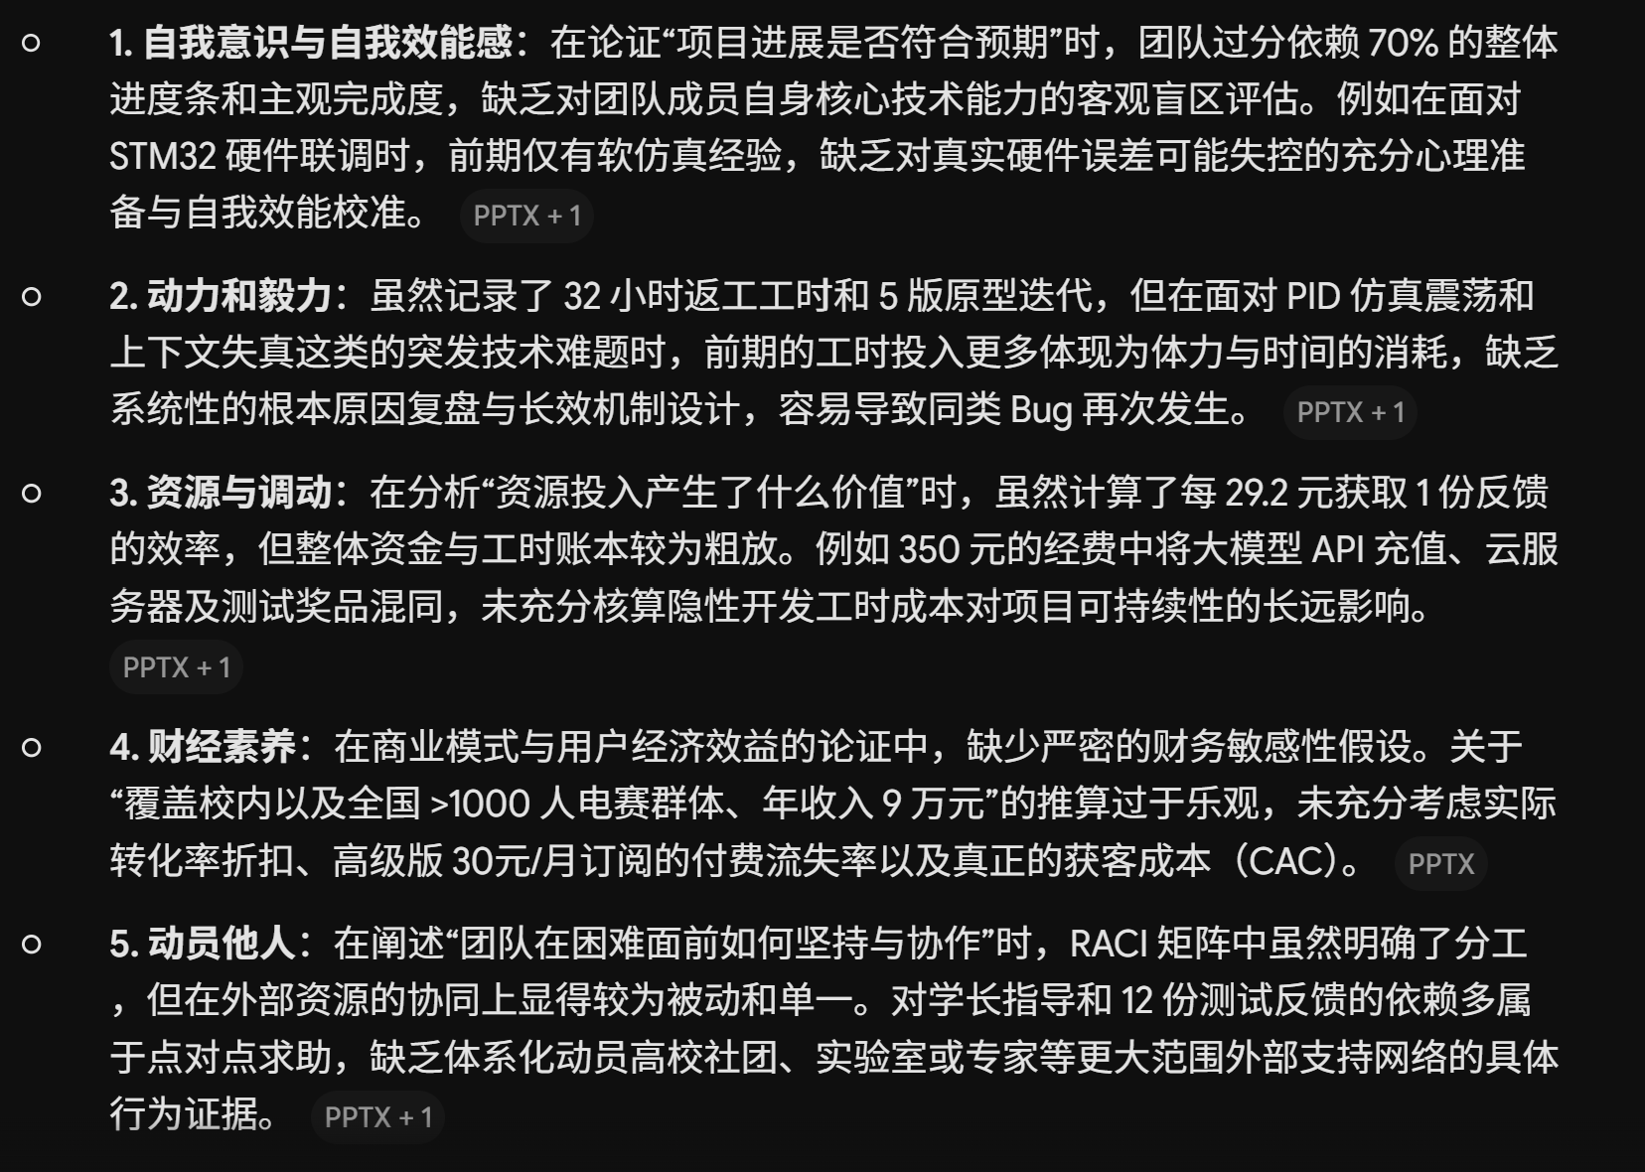
AI 评价观点摘要与团队回应
AI 总体评价
证据充分 · 优势项
"动力和毅力"与"动员他人"上证据充分,展现了团队执行力与凝聚力。
明显薄弱 · 待补强项
"财经素养的长期盈利测算"与"真实硬件环境的资源调动"上存在明显薄弱点。
Notes:
我们使用AI工具对项目进行了审视。AI肯定了我们的动力和动员能力,同时指出了硬件资源和长期盈利测算的薄弱点。对于这些建设性意见,我们完全认同,并已经采取了行动来弥补短板,例如完成了硬件借用和毛利率的详细测算。

Slide 19
AI 评价观点摘要与团队回应
观点1 · 财经素养
“在‘财经素养’方面，PPT 缺少对电赛备赛学生购买高级版（30元/月）付费意愿与真实转化率的严密财务假设，LTV（用户生命周期价值）和年收入9万元的推算缺乏敏感性分析与获客成本（CAC）核算。”
【认同】9万元年收入基于理想假设，未扣除转化率折扣
【已执行】结合 66.7% 的测试付费意愿修正了财务模型，补充获客成本说明
【存疑】AI 认为我们缺乏商业化常识。实际是初期聚焦 MVP 验证，后续将完善分层定价分析
观点2 · 动力和毅力
“在‘动力和毅力’方面，虽然记录了 32 小时返工工时，但对于 PID 仿真震荡和上下文失真这类的突发技术难题，缺乏系统性的根本原因复盘，容易导致同类 Bug 的二次发生。”
【认同】单纯记录工时未深入剖析大模型偏移的技术本质
【已执行】引入参数安全边界算法与自动回退机制，将调参有效率提升至 85%
【存疑】AI 认为缺乏系统性复盘。实际在每日立会和看板中已有敏捷迭代
观点3· 动员他人
“在‘动员他人’方面，RACI 矩阵中的分工虽然覆盖了前后端与文档，但在外部资源的调动上显得比较被动，主要依赖学长指导和零星测试，缺乏对更大规模高校社团或专家资源的体系化动员。”
【认同】外部资源多为点对点求助，缺乏体系化联合推广机制
【已执行】对接校内电赛群与智能车社团，将测试样本扩招至 25 人，增加奖励
【存疑】AI误解了我们当前阶段的精益验证重点。我们当前处于MVP核心价值验证期(C端),而非B端商业扩张期,,强行拉入企业专家会增加沟通成本
Notes:
我们使用AI工具对项目进行了审视。AI肯定了我们的动力和动员能力,同时指出了硬件资源和长期盈利测算的薄弱点。对于这些建设性意见,我们完全认同,并已经采取了行动来弥补短板,例如完成了硬件借用和毛利率的详细测算。

Slide 20
谢谢!
Q & A
期待您的提问与指导
Notes:
我的汇报到此结束。感谢各位评委老师的聆听。我们非常乐意回答大家的提问,并期待得到更多宝贵的指导。谢谢!

